Slide 1

CÔNG TY CỔ PHẦN NHỰA TÁI CHẾ DUY TÂN
BÁO CÁO THÁNG 11 NĂM 2025
Người báo cáo: Huỳnh Ngọc Thạch
Ngày báo cáo: …/…/2025

Slide 2
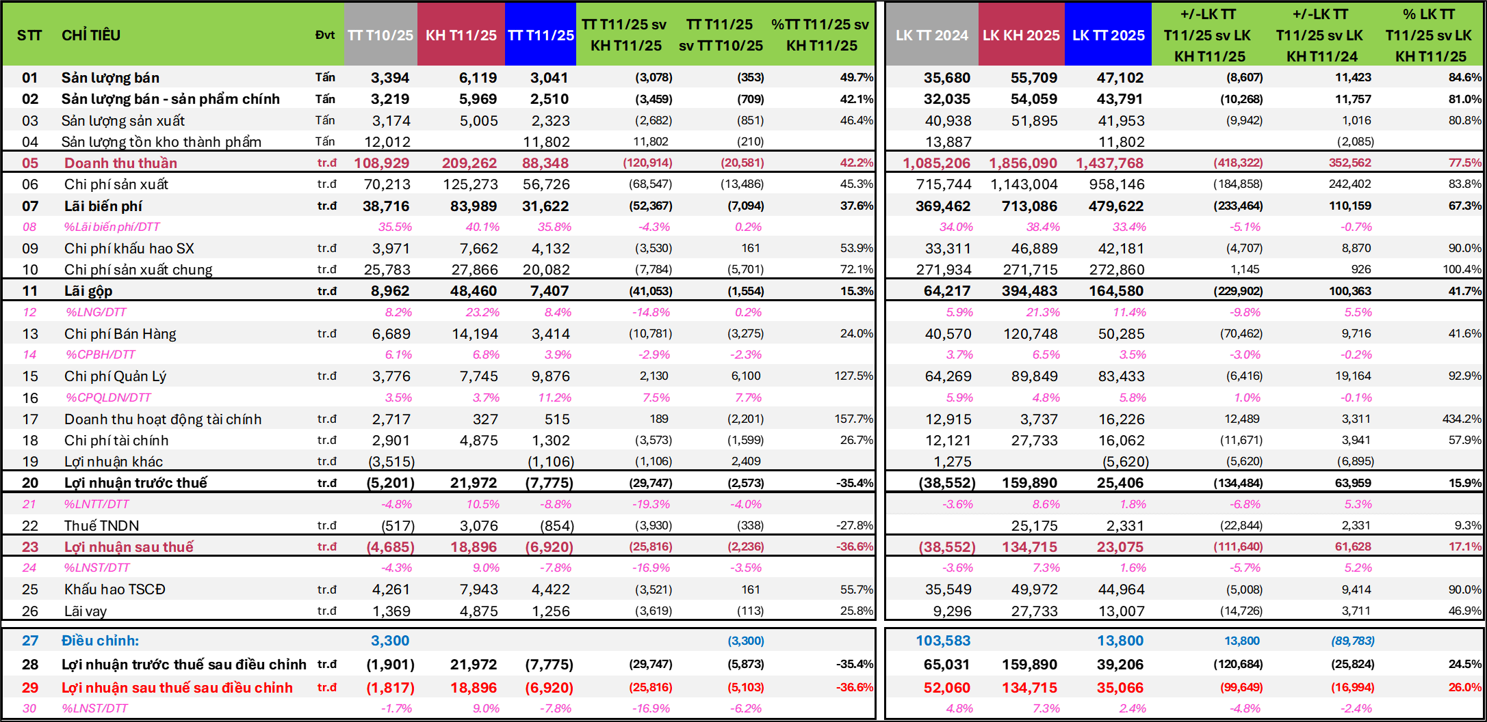
3.1. KẾT QUẢ HOẠT ĐỘNG KINH DOANH – LÃI LỖ THÁNG 11 – DTR

Slide 3
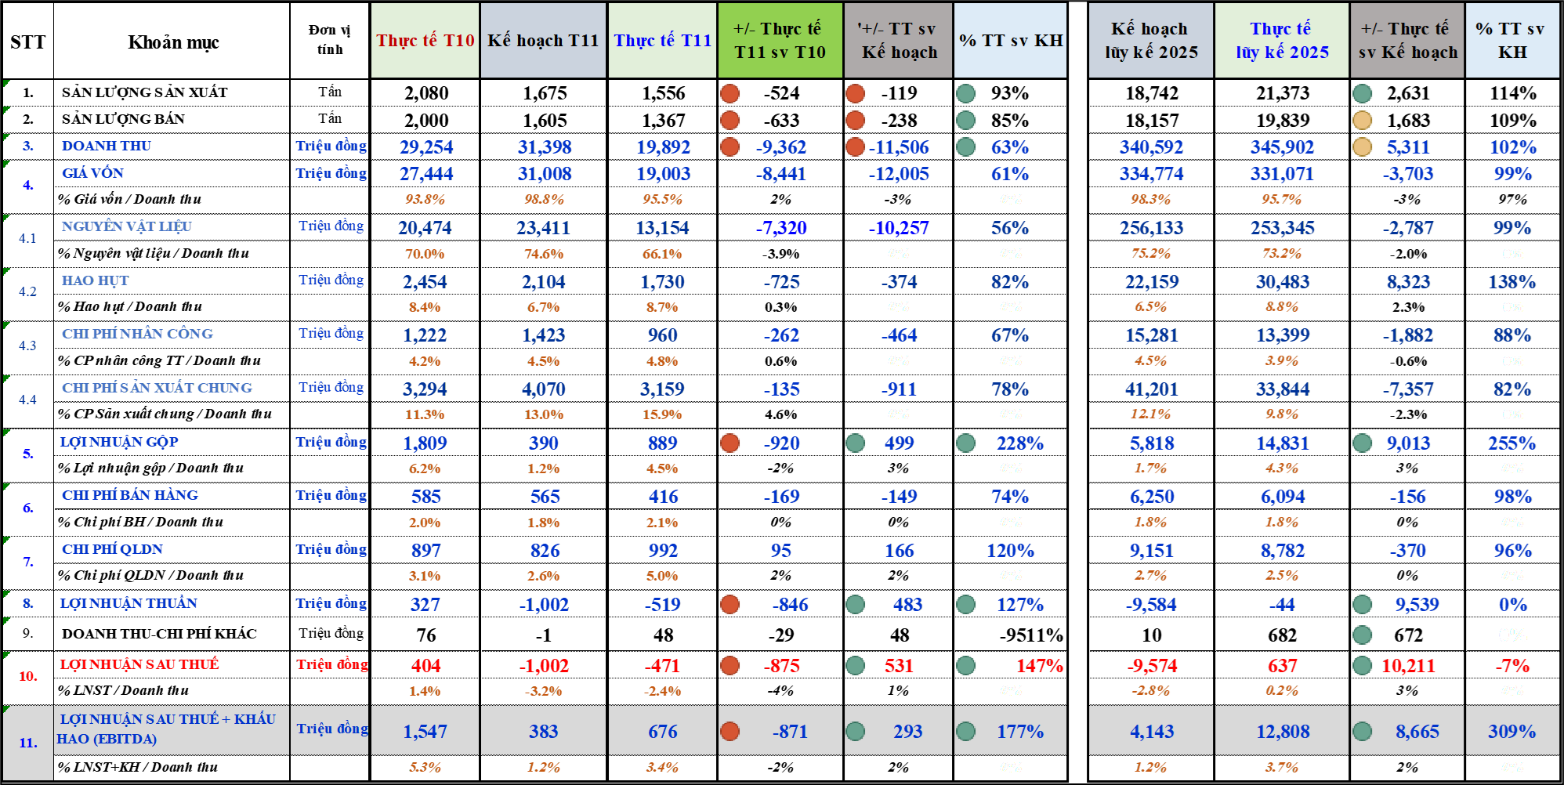
3.1. KẾT QUẢ HOẠT ĐỘNG KINH DOANH – LÃI LỖ THÁNG 11 – 3 TRẠM

Slide 4
3.1. KẾT QUẢ HOẠT ĐỘNG KINH DOANH – GIẢI TRÌNH DOANH THU
Đvt: tỷ đồng
 | NGUYÊN NHÂN GỐC RỄ Doanh thu thuần T11 đạt 88/228 tỷ (42.2%). Nguyên nhân không đạt là do: + Sản lượng bán sản phẩm chính chỉ đạt 2.51/5.97 ngàn tấn (49.8%): tác động giảm 115 tỷ. Nguyên nhân chủ yếu là do khách Mỹ (Niagara) lo ngại thuế quan và khách châu Âu cũng ngưng vì ADD + Giá bán EXW trung bình các ngành hàng đều giảm: tác động giảm 7 tỷ → Biểu đồ rPET + Kế hoạch có lập bán xuất khẩu giá CIF/DPP cho một số khách hàng nhưng thực tế không phát sinh (Pepsi Bắc Mỹ, Ravago, Amcor, Outerinho …): tác động giảm 10 tỷ.
DOANH THU THUẦN
LŨY KẾ DOANH THU THUẦN
Đvt: tỷ đồng

Slide 5
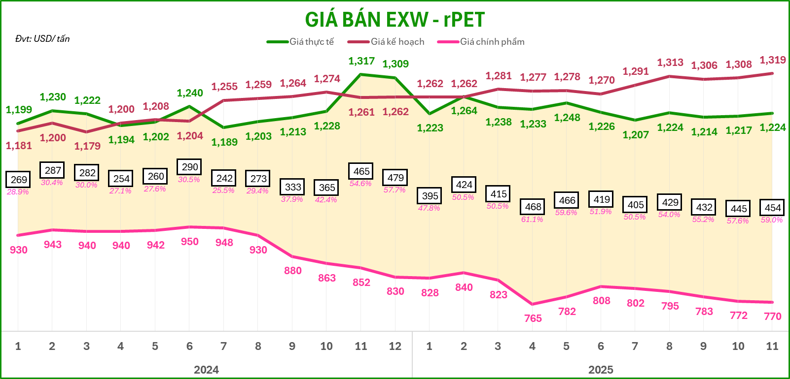
3.1. KẾT QUẢ HOẠT ĐỘNG KINH DOANH – GIÁ BÁN
Ghi chú: lấy hạt rPET

Slide 6
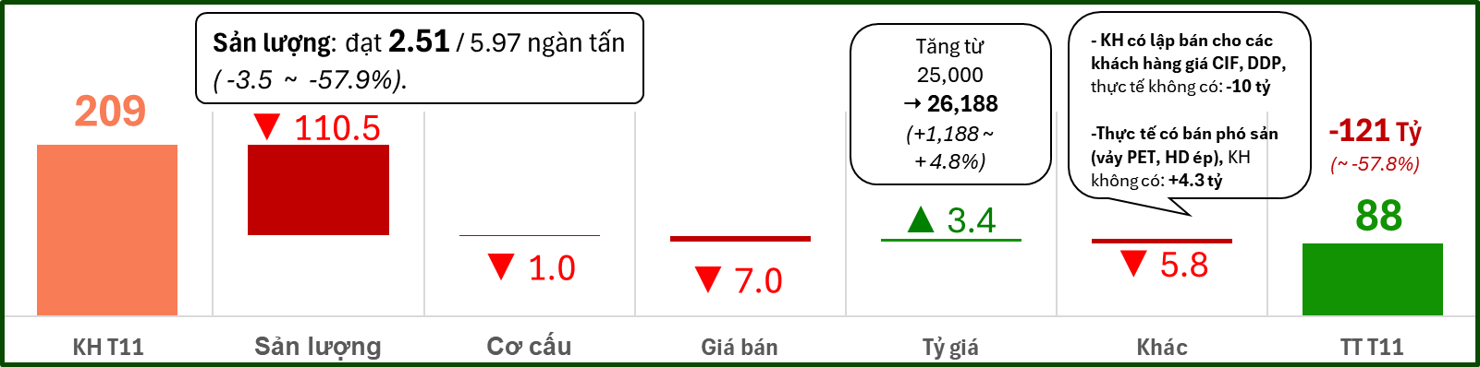
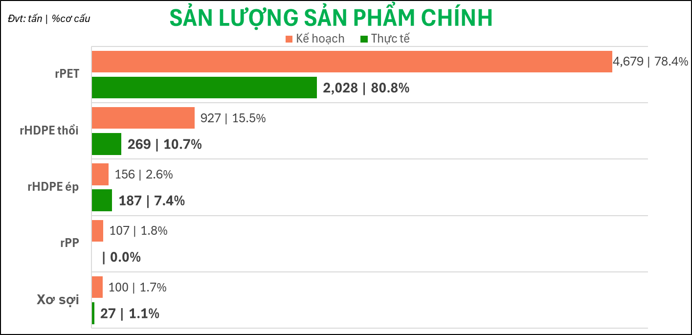
3.1. KẾT QUẢ HOẠT ĐỘNG KINH DOANH – BIẾN ĐỘNG D.THU THEO YẾU TỐ
Đơn giá EXW (USD/tấn) | Kế hoạch | Thực tế | +/- | %+/-
rPET | $1,294 | $1,224 | -$70 | -5.42%
rHDPE thổi | $1,337 | $1,010 | -$327 | -24.46%
rHDPE ép | $834 | $636 | -$198 | -23.71%
rPP | $885 | -
Xơ sợi | $1,100 | $631 | -$469 | -42.65%

Slide 7
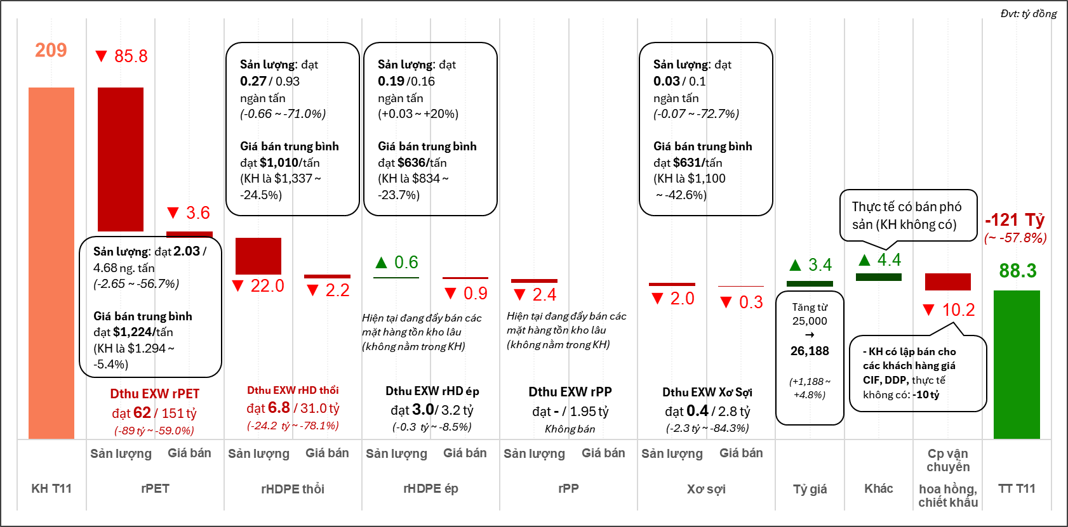
3.1. KẾT QUẢ HOẠT ĐỘNG KINH DOANH – BIẾN ĐỘNG DOANH THU THEO YẾU TỐ & NGÀNH
Ghi chú: Tác động đang tính theo nhóm sản phẩm.

Slide 8
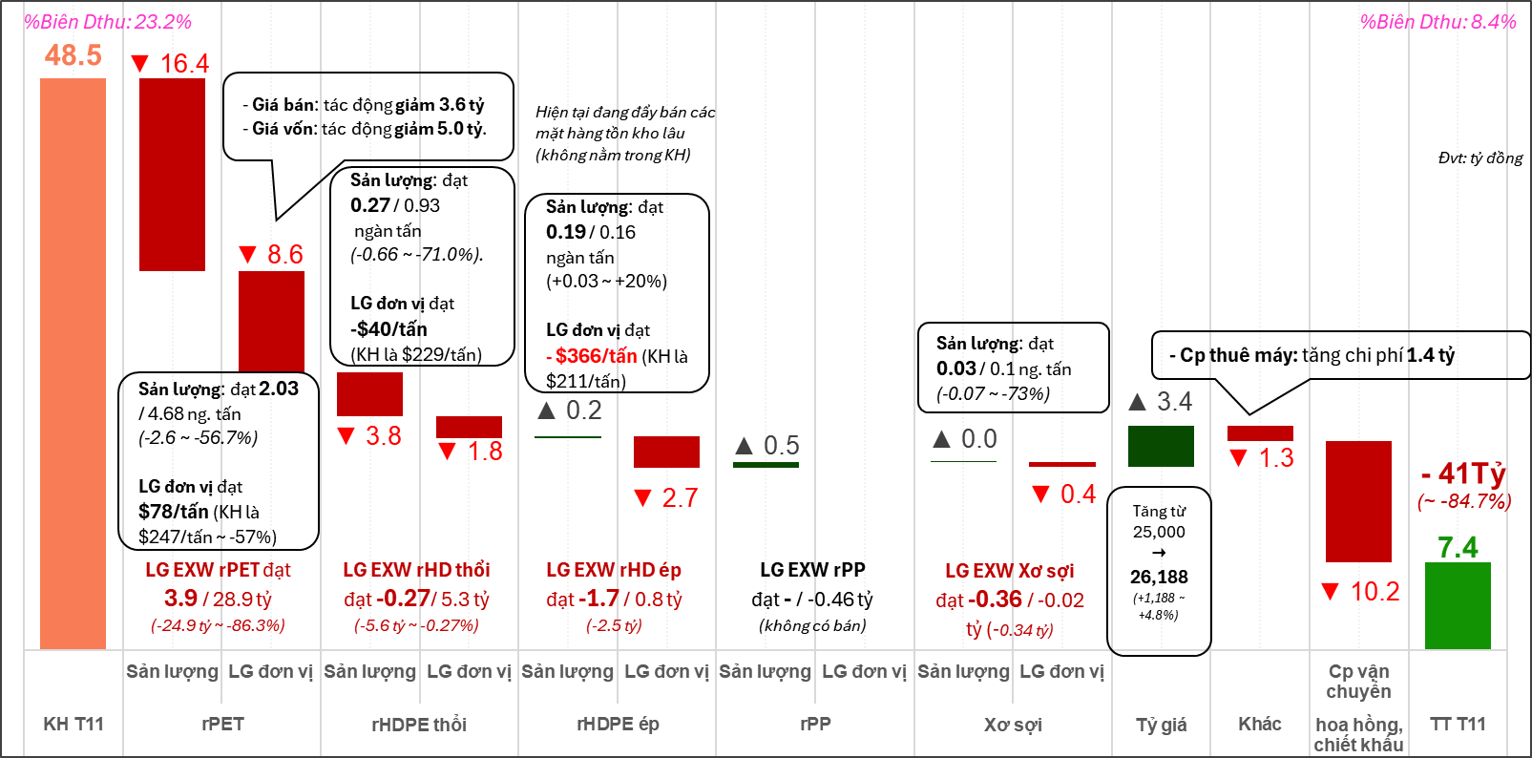
3.1. KẾT QUẢ HOẠT ĐỘNG KINH DOANH – BIẾN ĐỘNG LÃI GỘP THEO YẾU TỐ
Ghi chú: Lãi gộp đơn vị = (Doanh thu EXW trừ cho giá vốn xuất kho)/Sản lượng bán. Tác động đang tính theo nhóm sản phẩm. Phần ghi chú LG EXW (tỷ VND) đã loại trừ phần chênh lệch tỷ giá.

Slide 9
3.1. KẾT QUẢ HOẠT ĐỘNG KINH DOANH – GIẢI TRÌNH LỢI NHUẬN SAU THUẾ
 | NGUYÊN NHÂN GỐC RỄ Lợi nhuận sau thuế T11 đạt -6.9/18.9 tỷ. Nguyên nhân không đạt là do: + Sản lượng bán sản phẩm chính đạt 2.51/5.97 ngàn tấn: tác động giảm 16.9 tỷ + Giá bán EXW trung bình rPET giảm (đạt $1,224/ton; Ngân sách là $1,294/ton; tức -$70 ~ -5.4%): tác động giảm 3 tỷ. Giá ICIS giảm dẫn tới giá bán cho Niagara giảm (đạt $1,166/ton; Ngân sách là $1,281/ton – Dthu EXW Niagara T11 chiếm 15.5% thực tế ngành PET) + Giá vốn đơn vị trung bình rPET tăng: tác động giảm 4.3 tỷ. Giá mua chai/vảy T11 có xu hướng giảm từ T09 nhưng thực tế vẫn còn Hàng tồn kho giá cao. + Ghi nhận chi phí tư vấn ADD châu Âu: tác động giảm 1.26 tỷ. (Số liệu tác động đã tính thuế TNDN)
Đvt: tỷ đồng
LỢI NHUẬN SAU THUẾ
LŨY KẾ LỢI NHUẬN SAU THUẾ
Đvt: tỷ đồng

Slide 10
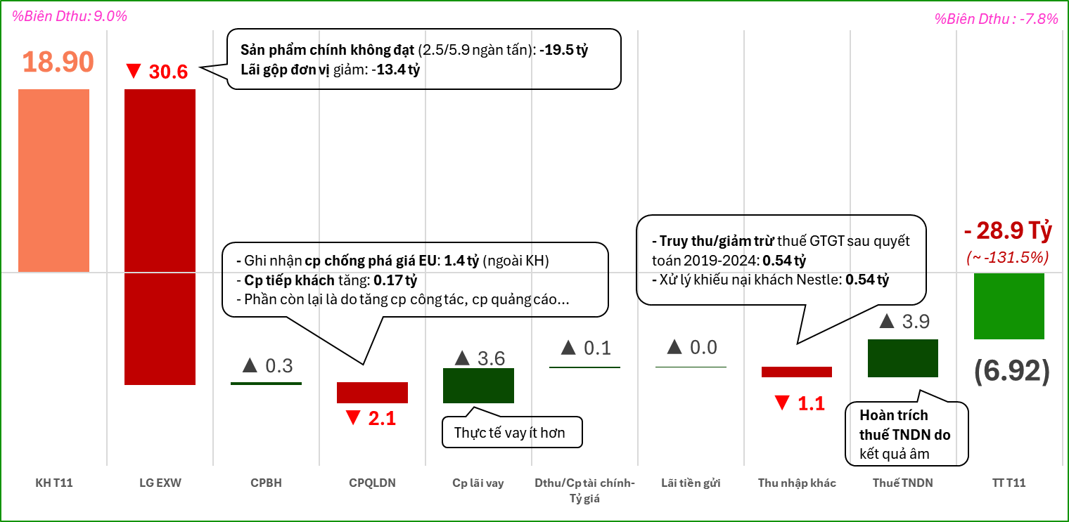
3.1. KẾT QUẢ HOẠT ĐỘNG KINH DOANH – BIẾN ĐỘNG LỢI NHUẬN SAU THUẾ
Ghi chú: LG EXW = Doanh thu thuần trừ cho các biến phí bán hàng (chi phí xuất khẩu, chi phí thuê xe, hoa hồng và pallet xuất hàng) và Giá vốn hàng bán

Slide 11
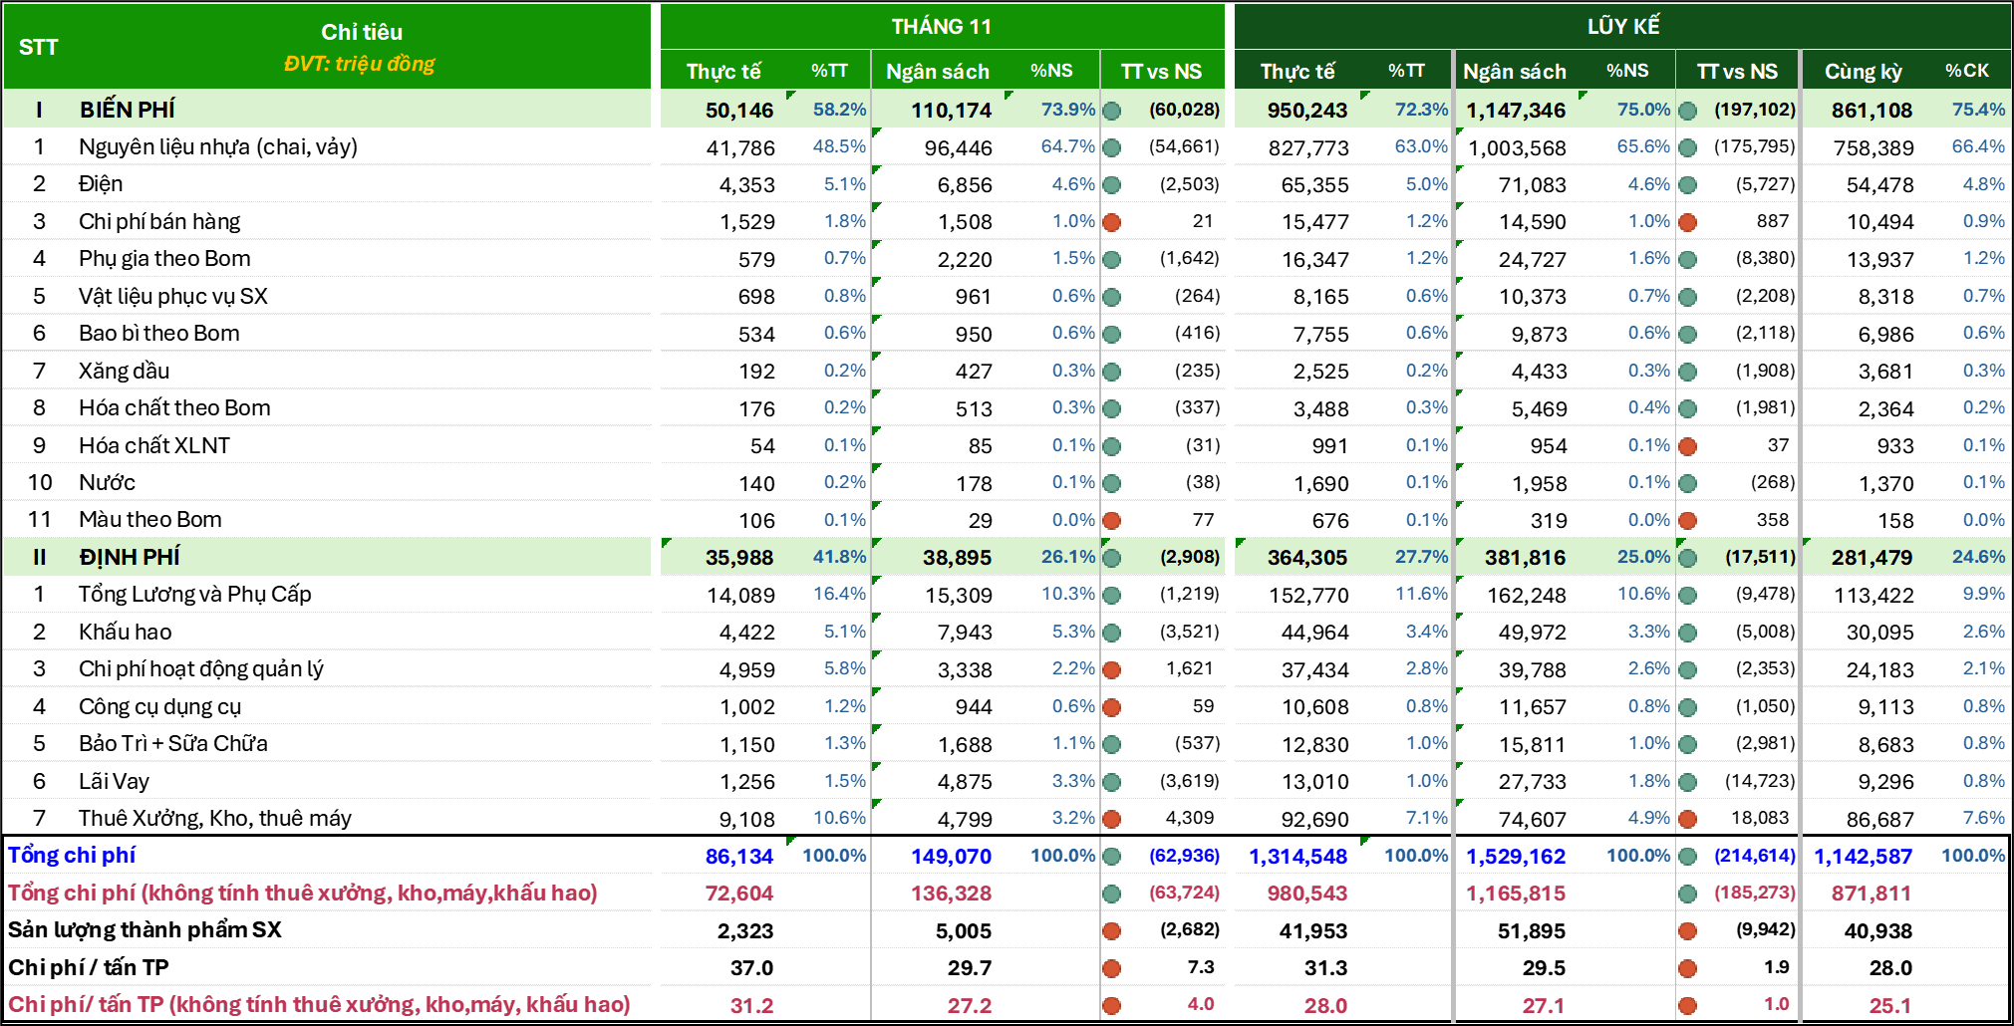
3.2. CHI PHÍ – TỔNG CHI PHÍ TRONG THÁNG 11 (triệu đồng)

Slide 12
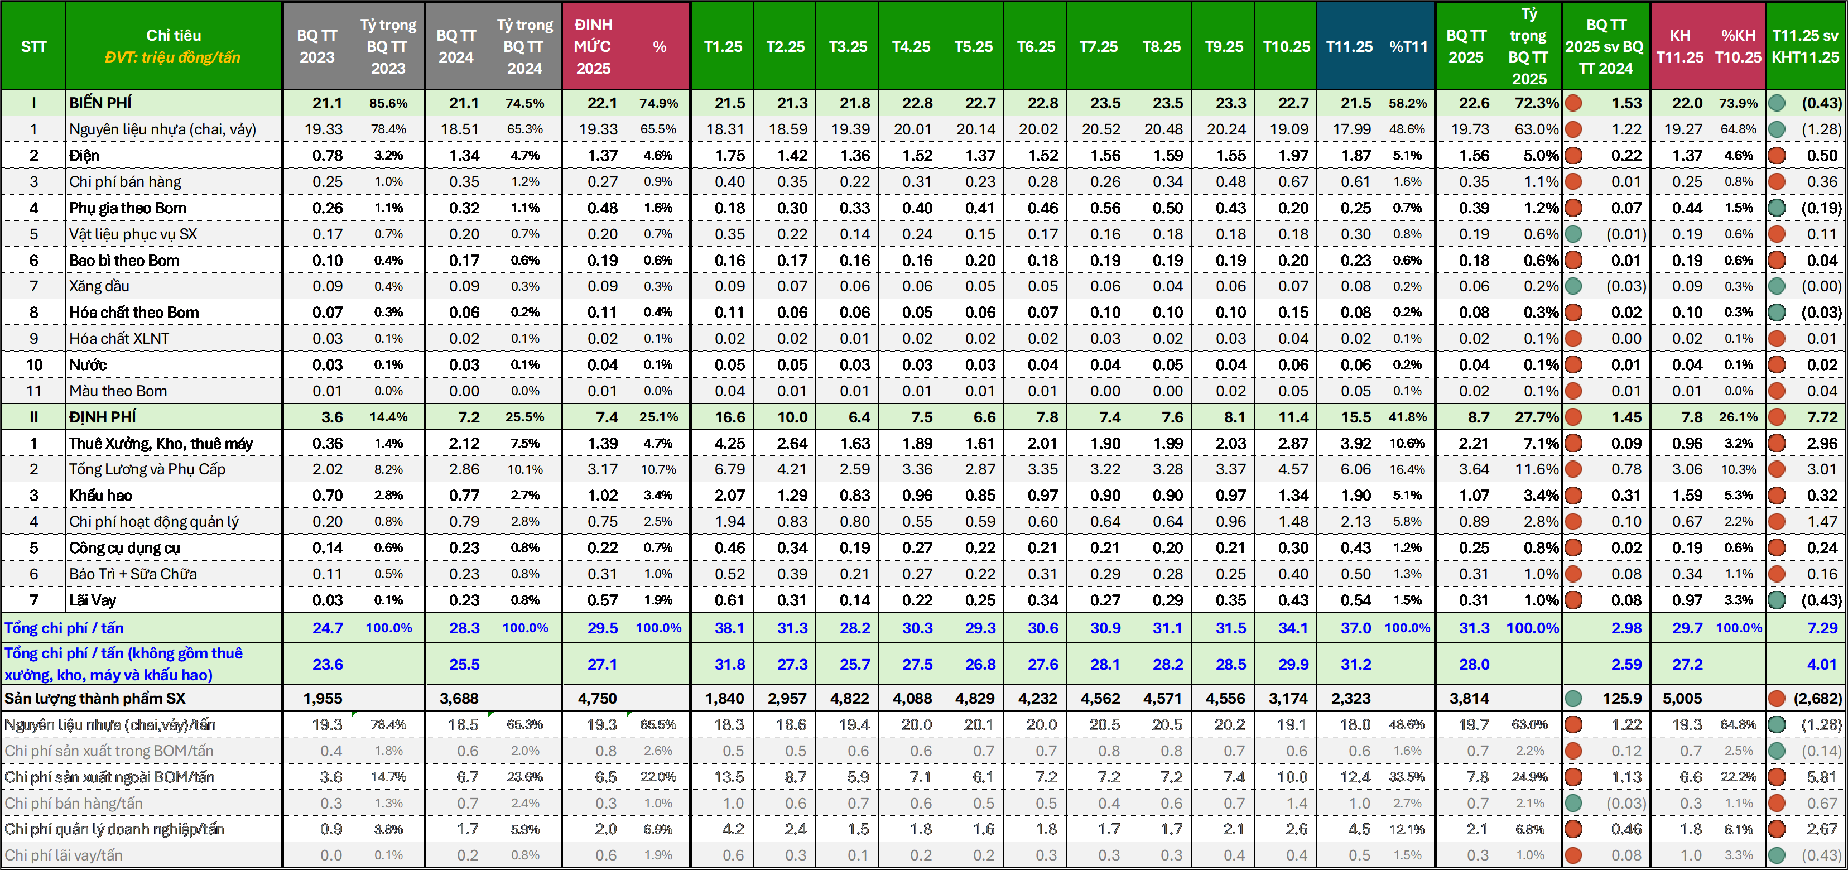
3.2. CHI PHÍ – CHI PHÍ TRÊN TẤN (triệu đồng/tấn)
Notes:
Chi phí Thuê xưởng, thuê máy T08 tăng so với T07 (giá trị tuyệt đối lần lượt: 9.1 tỷ và 8.6 tỷ) là do trong tháng 7 có hoàn nhập 450 triệu ghi nhận chi phí thuê xưởng Q1 cao hơn so với hợp đồng

Slide 13
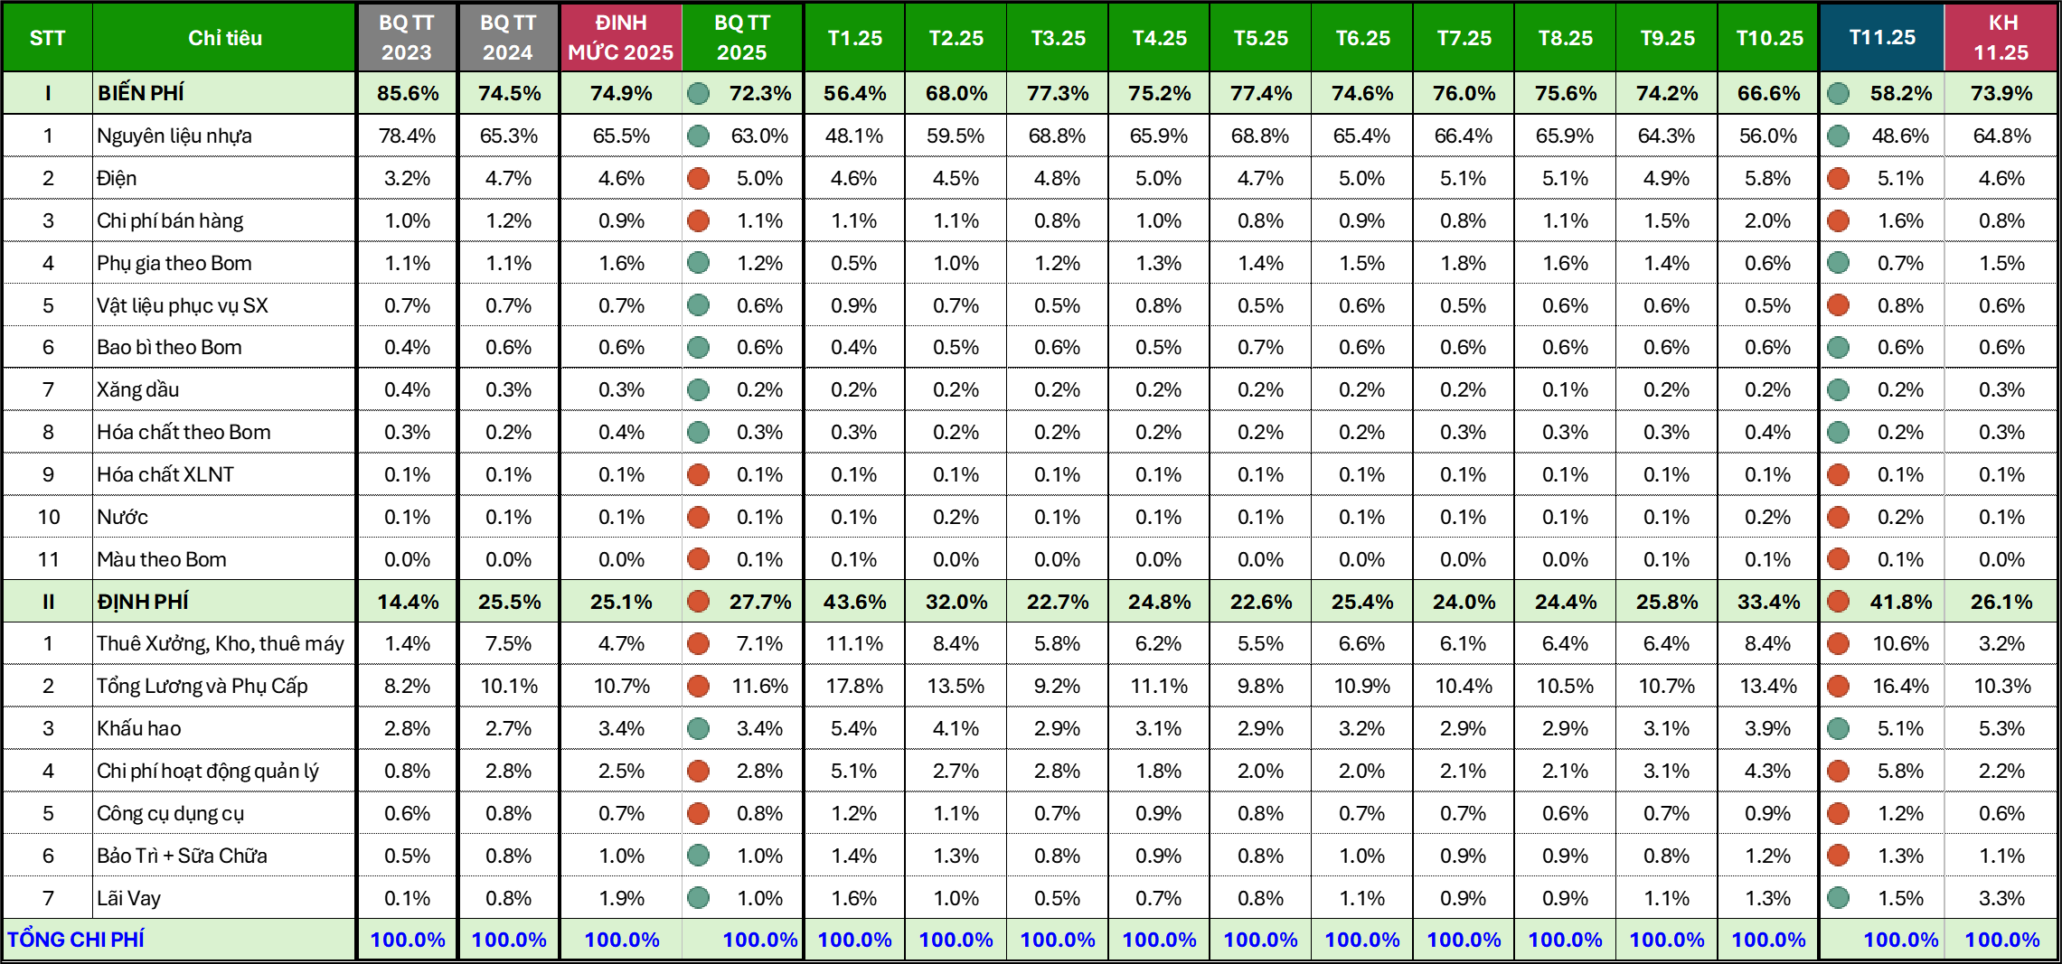
3.2. CHI PHÍ – TỶ TRỌNG CHI PHÍ TRÊN TẤN
Notes:
Điều chỉnh trình bày phần khấu hao <-> thuê

Slide 14
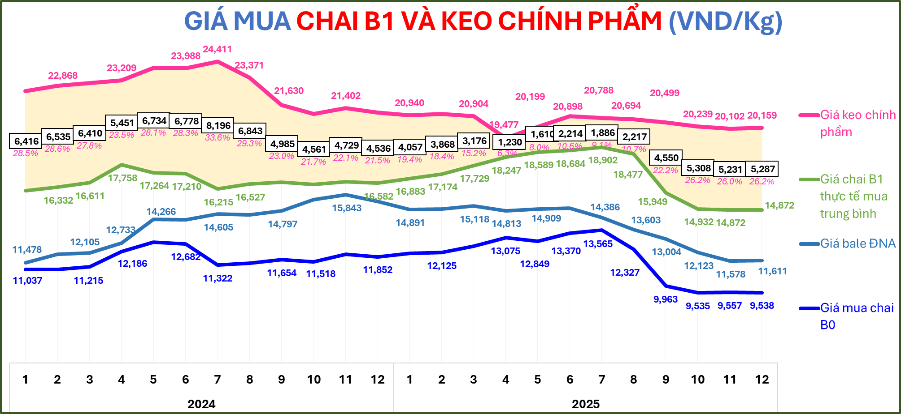
3.2. CHI PHÍ – GIÁ NGUYÊN VẬT LIỆU
UPDATED: 16/12/25
- Giá mua chai B1 tăng từ đầu năm nhưng đã giảm lại từ T08, trung bình T11: 14,872 đ/kg (KH là 17,400 đ/kg ~ -2,528 đ/kg; -14.5%).
- Lũy kế từ đầu năm đến T11, giá mua B1 trung bình là 17,597 đ/kg (KH là 17,213 đ/kg ~ +384 đ/kg; +2.2%)

Slide 15
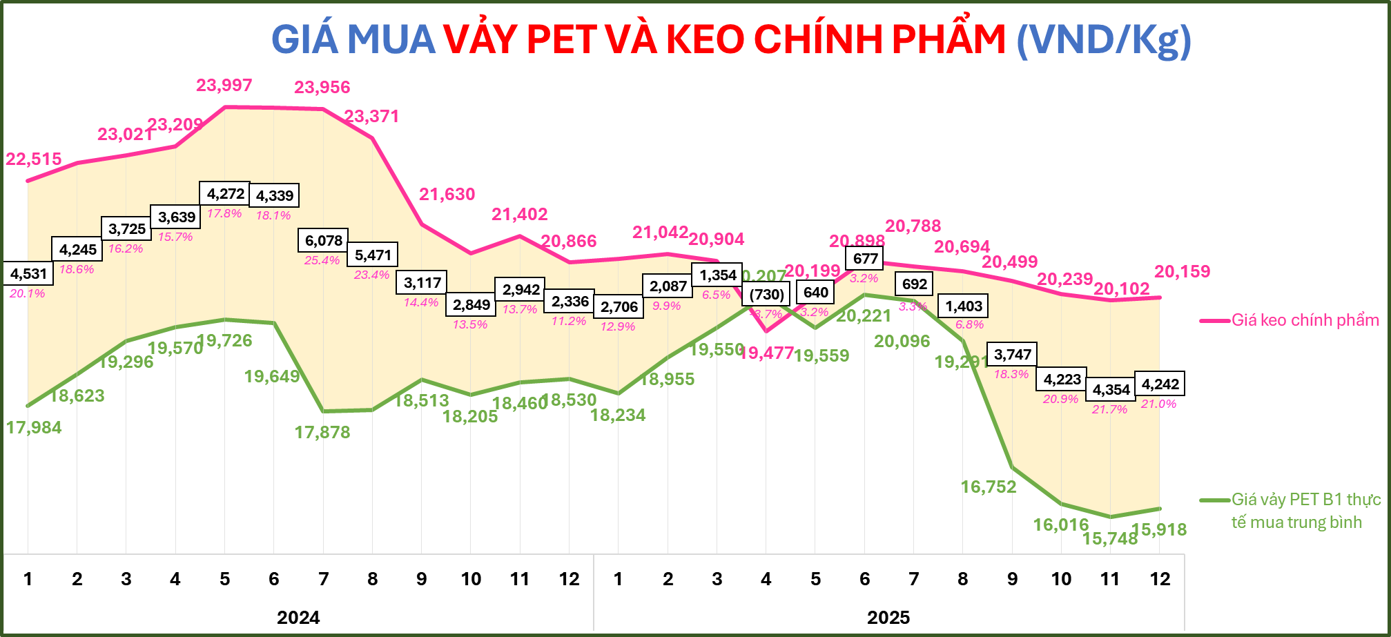
3.2. CHI PHÍ – GIÁ NGUYÊN VẬT LIỆU
UPDATED: 16/12
- Giá mua Vảy B1 tăng từ đầu năm nhưng đã giảm lại từ T08, đạt trung bìnhT11: 15,748 đ/kg (KH là 19,300 đ/kg ~ -3,552 đ/kg; -18.4%)
- Lũy kế từ đầu năm đến T10, giá mua Vảy trung bình là 19,042 đ/kg (KH là 19,133 đ/kg ~ -91 đ/kg; -0.47%)

Slide 16
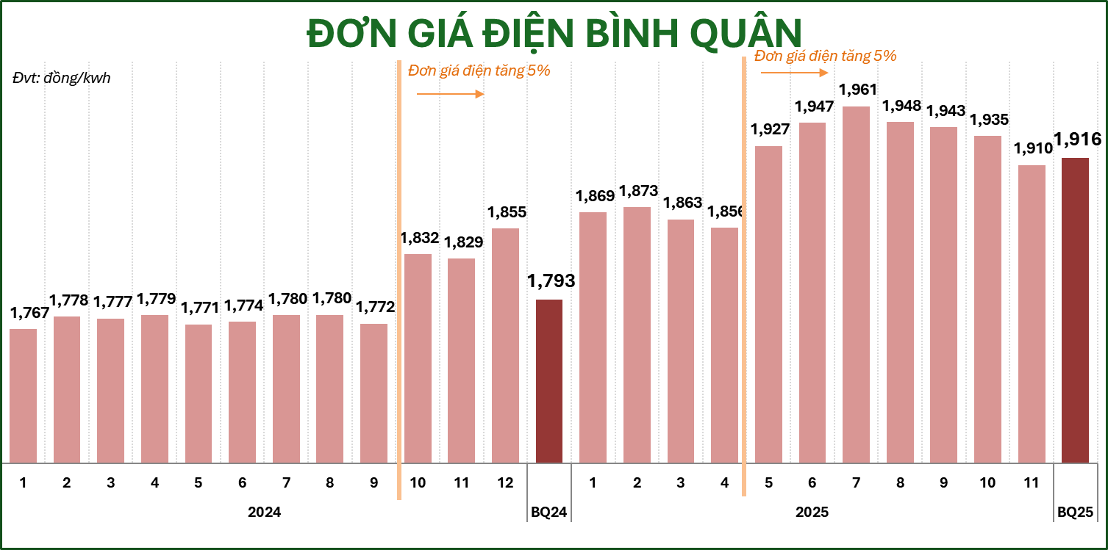
3.2. CHI PHÍ – ĐƠN GIÁ ĐIỆN (đồng/kwh)

Slide 17
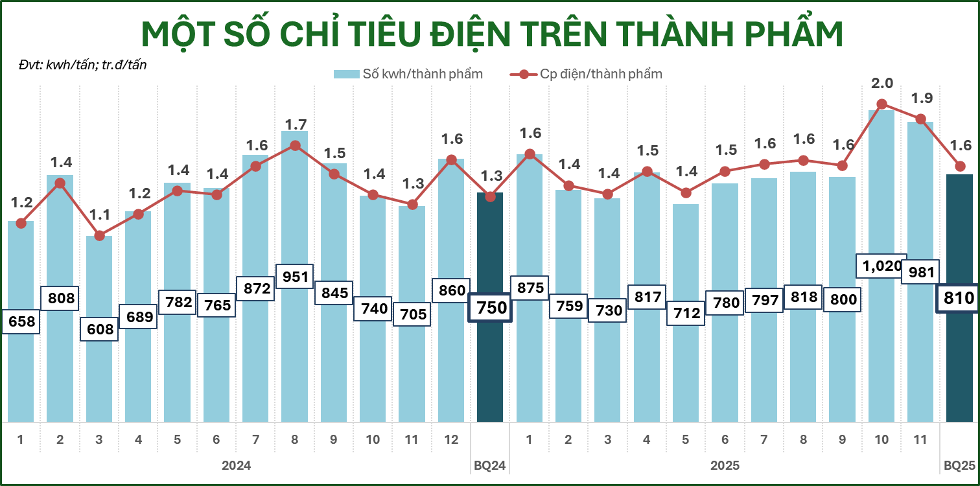
3.2. CHI PHÍ – CHỈ TIÊU TRÊN TẤN THÀNH PHẨM

Slide 18
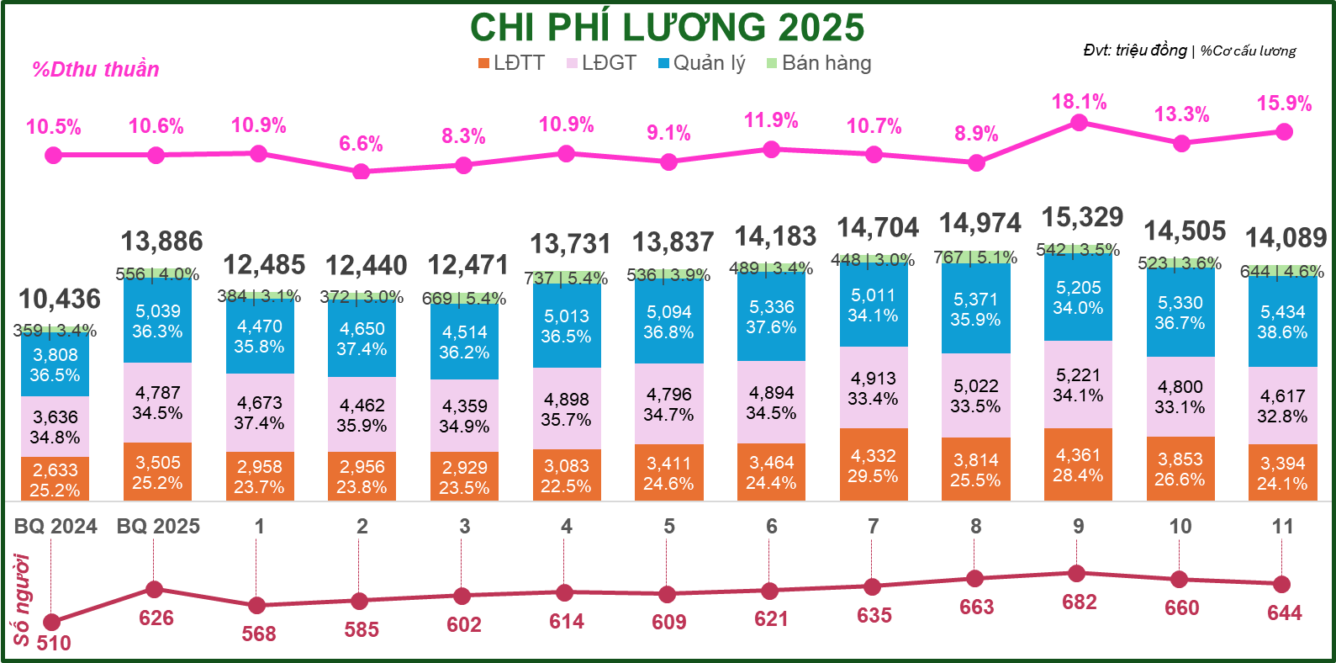
3.2. CHI PHÍ – CHI PHÍ LƯƠNG (triệu đồng)

Slide 19
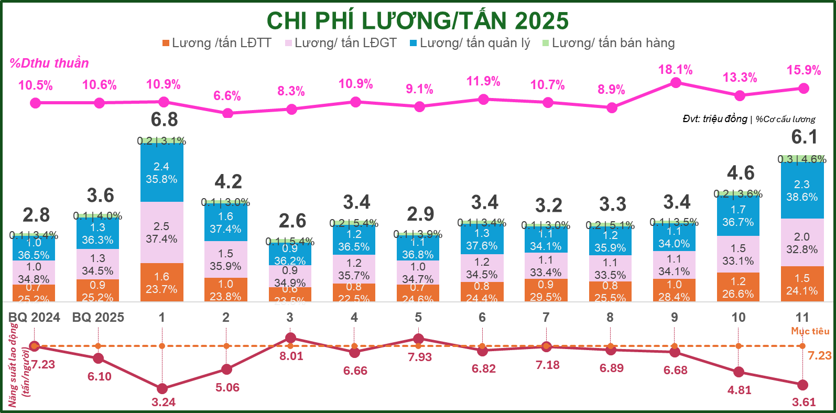
3.2. CHI PHÍ – CHI PHÍ LƯƠNG/TẤN (triệu đồng/tấn)

Slide 20
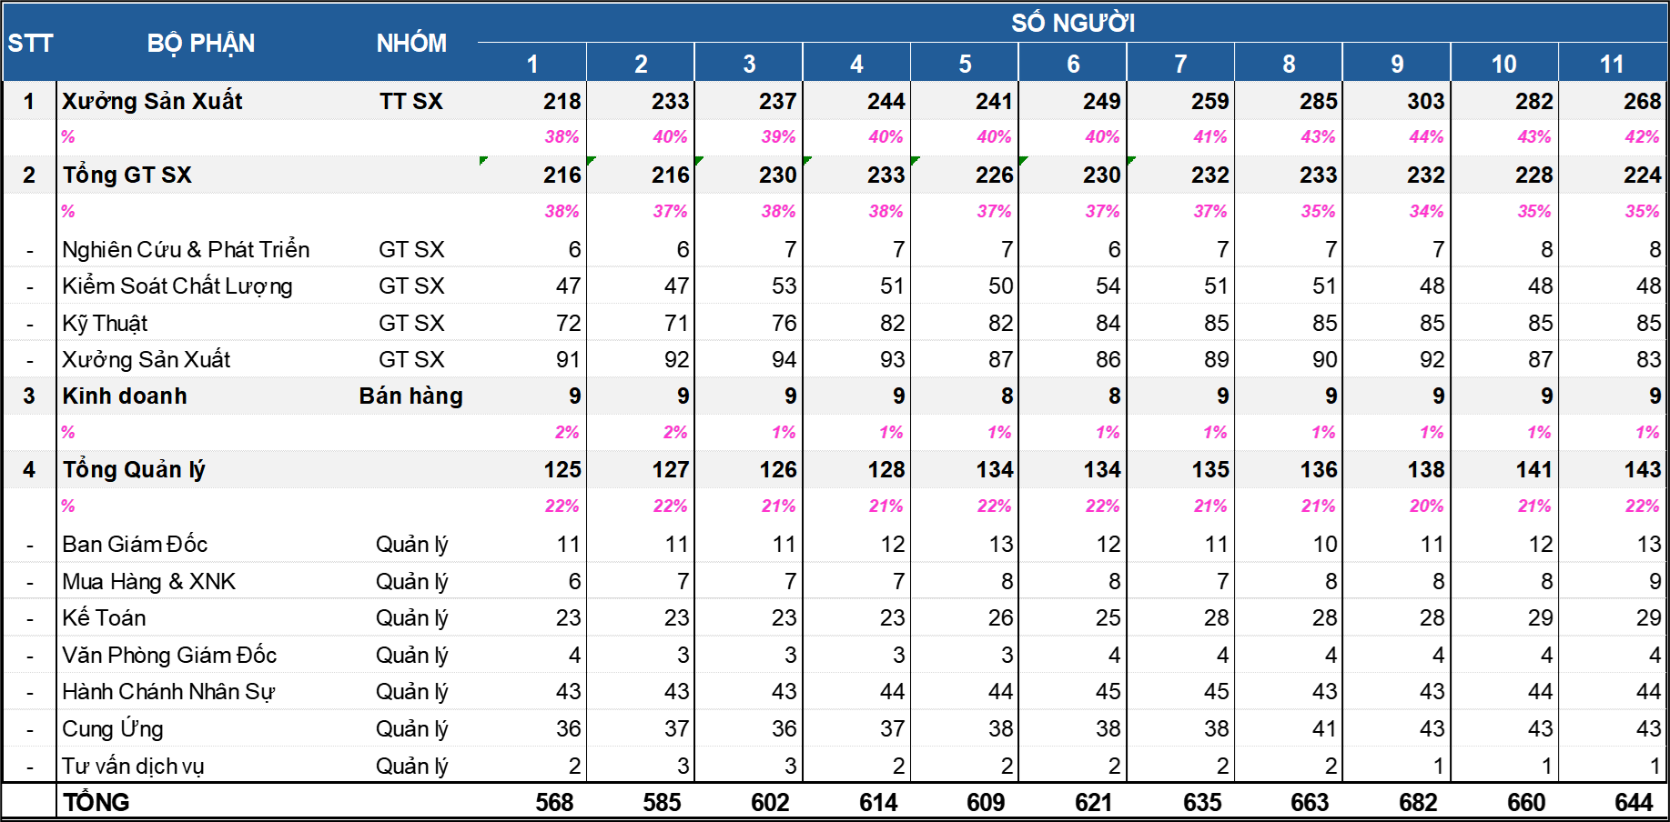
3.2. CHI PHÍ – SỐ NHÂN VIÊN THEO BỘ PHẬN

Slide 21
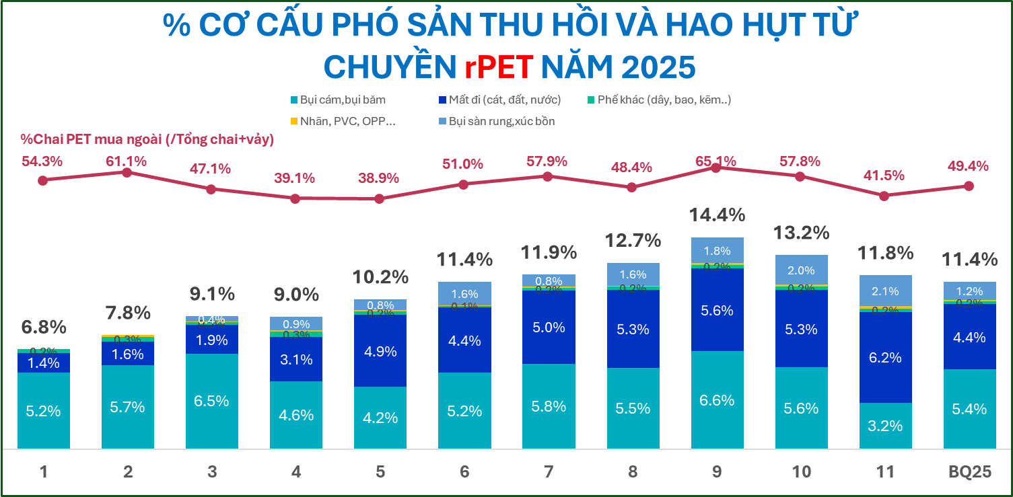
3.2. CHI PHÍ – %TỶ LỆ HAO HỤT – SẢN LƯỢNG
Ghi chú: ước tính phó sản tiếp tục làm công đoạn tiếp theo

Slide 22
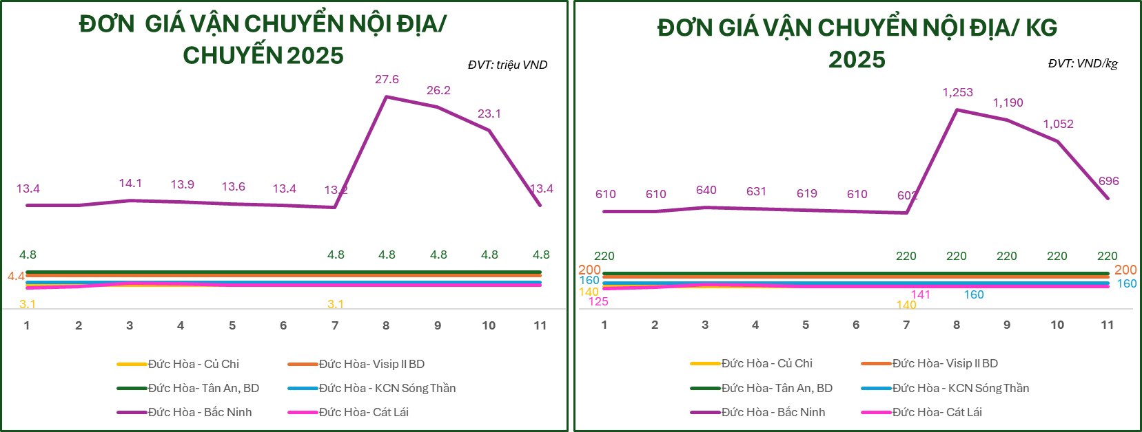
3.2. CHI PHÍ – CƯỚC VẬN CHUYỂN NỘI ĐỊA
Giải thích:
- Tháng 8-10, vẫn có những container xuất bán cho Suntory Bắc Ninh bằng đường bộ nên chi phí còn cao.

Slide 23
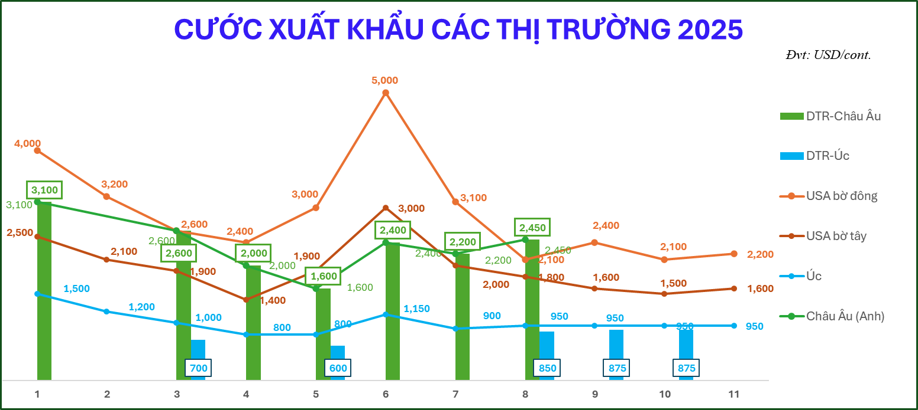
3.2. CHI PHÍ – CƯỚC TÀU

Slide 24
3.3. KẾ HOẠCH HÀNH ĐỘNG – GIÁ TRỊ CẢI TIẾN 11 THÁNG ĐẦU NĂM
STT | Nội dung | Giá trị
1 | Mục tiêu giá trị cải tiến tiết kiệm 2025 (tỷ) | 50,000
2 | % Mục tiêu giá trị tiết kiệm / doanh thu 2025 | 2.4%
3 | Giá trị tiết kiệm thực hiện lũy kế đến T10/2025 (tỷ) | 37,323
4 | % thực hiện giá trị tiết kiệm / doanh thu | 2.6%
5 | Đến tháng 10 tỷ lệ % hoàn thành mục tiêu giá trị tiết kiệm 2025: | 74.6%
STT | Diễn giải | 2023 | 2024 | LŨY KẾ 2025 | T1/25 | T2/25 | T3/25 | T4/25 | T5/25 | T6/25 | T7/25 | T8/25 | T9/25 | T10/25 | T11/25
1 | Số ý tưởng cải tiến khả thi | 15 | 267 | 225 | 3 | 3 | 22 | 42 | 44 | 24 | 20 | 17 | 15 | 10 | 25
2 | - Trong đó số ý tưởng đem lại giá trị tiết kiệm | 15 | 45 | 71 | 3 | 3 | 8 | 9 | 9 | 9 | 6 | 7 | 7 | 4 | 6
3 | Giá trị tiết kiệm đã thực hiện (trđ) | 8,910 | 35,633 | 37,323 | 2,819 | 3,541 | 1,384 | 2,451 | 6,343 | 3,560 | 3,635 | 5,612 | 2,951 | 2,937 | 2,090
4 | Giá trị tiết kiệm kế hoạch (trđ) |  | 22,804 | 41,632 | 2,980 | 2,990 | 4,459 | 3,365 | 3,355 | 6,159 | 3,415 | 3,510 | 4,614 | 3,365 | 3,420
5 | % Giá trị tiết kiệm đã thực hiện sv kế hoạch |  | 156.3% | 89.6% | 94.6% | 118.4% | 31.0% | 72.9% | 189.1% | 57.8% | 106.4% | 159.9% | 64.0% | 87.3% | 61.1%
6 | Doanh thu (trđ) | 685,519 | 1,191,021 | 1,437,768 | 114,463 | 187,999 | 150,253 | 125,430 | 152,067 | 119,135 | 137,991 | 168,443 | 84,710 | 108,929 | 88,348
7 | % Giá trị cải tiến tiết kiệm / doanh thu | 1.3% | 3.0% | 2.6% | 2.5% | 1.9% | 0.9% | 2.0% | 4.2% | 3.0% | 2.6% | 3.3% | 3.5% | 2.7% | 3.7%

Slide 25
3.3. KẾ HOẠCH HÀNH ĐỘNG – GIÁ TRỊ CẢI TIẾN 11 THÁNG ĐẦU NĂM (tt)
STT | Bộ phận | TT 24 | KH 25 | TT 25 | %TT sv KH | 1.25 | 2 | 3 | 4 | 5 | 6 | 7 | 8 | 9 | 10 | 11
1 | Kỹ Thuật | 6,207 | 7,250 | 8,076 | 111.4% | 619 | 2,686 | 203 | 548 | 1,818 | 181 | 469 | 874 | 412 | 143 | 124
2 | Phòng Mua | 10,060 | 7,250 | 7,689 | 106.0% | 1,471 | 369 | 124 | 442 | 1,012 | 440 | 1,514 | 2,023 | 194 | 7 | 92
3 | SX PET | 2,456 | 3,500 | 5,284 | 151.0% |  | 154 | 145 | 464 | 1,027 | 670 | 608 | 323 | 172 | 1,412 | 311
4 | SX HDPE | 1,591 | 2,000 | 3,219 | 161.0% | 2 | 92 | 328 | 230 | 181 | 117 | 117 | 960 | 257 | 400 | 535
5 | Quản Lý Chất Lượng | 1,504 | 4,250 | 2,870 | 67.5% | 273 | 13 | 133 | 126 | 627 | 278 | 255 | 394 | 347 | 191 | 233
6 | Kế hoạch |  | 750 | 2,469 | 329.3% |  |  | 57 | 14 | 831 | 285 | 227 | 398 | 311 | 216 | 131
7 | Kế Toán | 6,637 | 4,250 | 2,175 | 51.2% | 454 | 73 | 148 | 86 | 38 | 967 | 61 | 103 | 119 | 70 | 55
8 | Tự động hóa | 2,454 | 5,250 | 1,741 | 33.2% |  | 154 | 88 | 80 | 215 | 195 | 171 | 191 | 339 | 177 | 131
9 | R&D | 3,346 | 7,250 | 1,709 | 23.6% |  |  |  |  | 515 | 309 | 134 | 248 | 177 | 143 | 183
10 | Cung ứng | 1,379 | 4,750 | 624 | 13.1% |  |  |  |  |  |  |  |  | 458 |  | 167
11 | Kho |  | 1,250 | 624 | 49.9% |  |  | 156 | 52 | 52 | 52 | 52 | 52 | 52 | 52 | 104
12 | Kinh doanh |  | 750 | 426 | 56.8% |  |  |  | 206 | 23 | 7 | 12 | 41 | 51 | 65 | 20
13 | Nhân sự |  | 500 | 216 | 43.2% |  |  | 2 | 4 | 4 | 60 | 16 | 4 | 62 | 61 | 4
14 | VPGĐ |  | 1,000 | 201 | 20.1% |  |  |  | 201
 | CỘNG | 35,633 | 50,000 | 37,323 | 74.6% | 2,819 | 3,541 | 1,384 | 2,451 | 6,343 | 3,560 | 3,635 | 5,612 | 2,951 | 2,937 | 2,090

